Slide 1
Formula za rješavanje kvadratne jednadžbe
Lidija Blagojević, prof. savjetnik

Slide 2
3. Domaća zadaća

Slide 3
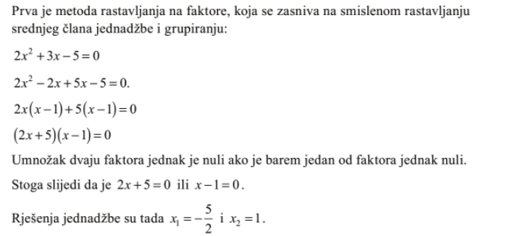
Rješavanje kvadratne jednadžbe rastavljanjem na faktore

Slide 4
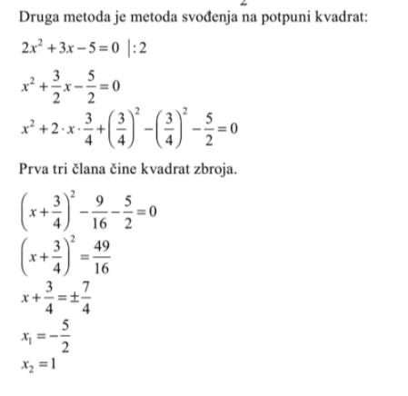
Rješavanje kvadratne jednadžbe svođenjem na potpuni kvadrat

Slide 5
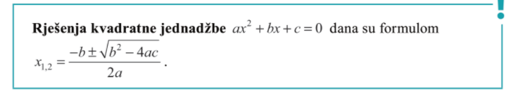
Formula za rješavanje kvadratne jednadžbe

Slide 6
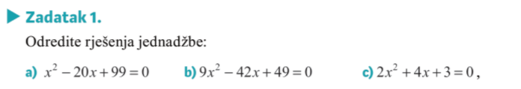
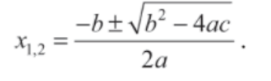
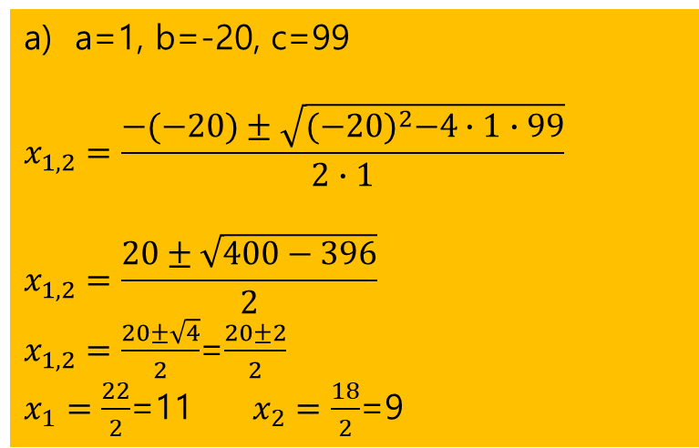
a=1, b=-20, c=99
$$x_{1,2}=\frac{−(−20)±\sqrt{{(−20)}^{2}−4∙1∙99}}{2∙1}$$
$$x_{1,2}=\frac{20±\sqrt{400−396}}{2}$$
$x_{1,2}=\frac{20±\sqrt{4}}{2}$=$\frac{20±2}{2}$
$x_{1}=\frac{22}{2}$=11 $x_{2}=\frac{18}{2}$=9
DZ b i c

Slide 7
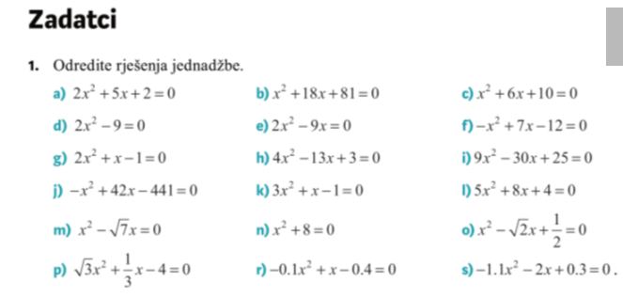
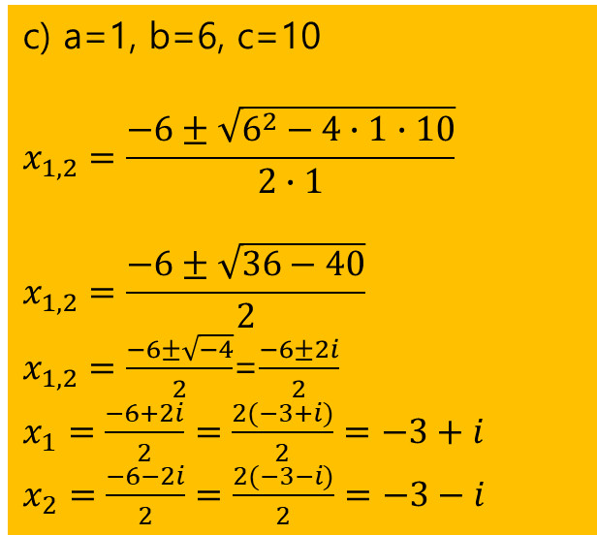
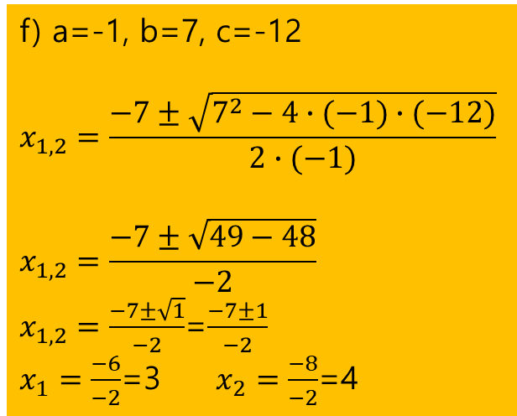
c) a=1, b=6, c=10
$$x_{1,2}=\frac{−6±\sqrt{6^{2}−4∙1∙10}}{2∙1}$$
$$x_{1,2}=\frac{−6±\sqrt{36−40}}{2}$$
$x_{1,2}=\frac{−6±\sqrt{−4}}{2}$=$\frac{−6±2i}{2}$
$x_{1}=\frac{−6+2i}{2}=\frac{2(−3+i)}{2}=−3+i$ $x_{2}=\frac{−6−2i}{2}=\frac{2(−3−i)}{2}=−3−i$
f) a=-1, b=7, c=-12
$$x_{1,2}=\frac{−7±\sqrt{7^{2}−4∙(−1)∙(−12)}}{2∙(−1)}$$
$$x_{1,2}=\frac{−7±\sqrt{49−48}}{−2}$$
$x_{1,2}=\frac{−7±\sqrt{1}}{−2}$=$\frac{−7±1}{−2}$
$x_{1}=\frac{−6}{−2}$=3 $x_{2}=\frac{−8}{−2}$=4

Slide 8


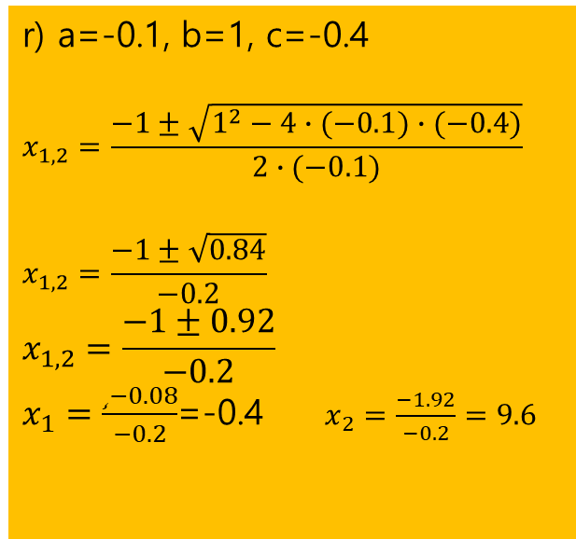
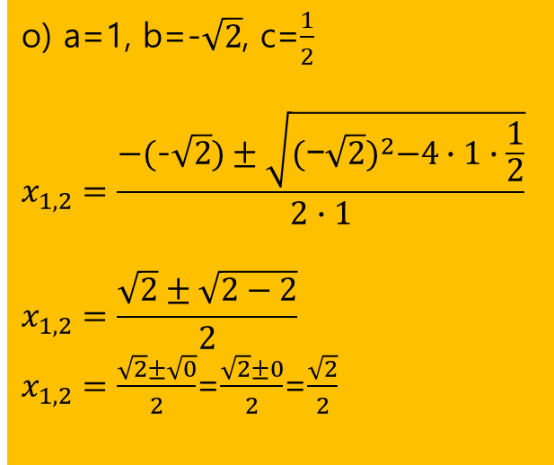
o) a=1, b=-$\sqrt{2}$, c=$\frac{1}{2}$
$$x_{1,2}=\frac{−(\text{−}\sqrt{2})±\sqrt{{(\text{−}\sqrt{2})}^{2}−4∙1∙\frac{1}{2}}}{2∙1}$$
$$x_{1,2}=\frac{\sqrt{2}±\sqrt{2−2}}{2}$$
$x_{1,2}=\frac{\sqrt{2}±\sqrt{0}}{2}$=$\frac{\sqrt{2}±0}{2}$=$\frac{\sqrt{2}}{2}$
r) a=-0.1, b=1, c=-0.4
$$x_{1,2}=\frac{−1±\sqrt{1^{2}−4∙(−0.1)∙(−0.4)}}{2∙(−0.1)}$$
$$x_{1,2}=\frac{−1±\sqrt{0.84}}{−0.2}$$
$$x_{1,2}=\frac{−1±0.92}{−0.2}$$
$x_{1}=\frac{¸−0.08}{−0.2}$=-0.4 $x_{2}=\frac{−1.92}{−0.2}=9.6$
Ostali za DZ

Slide 9
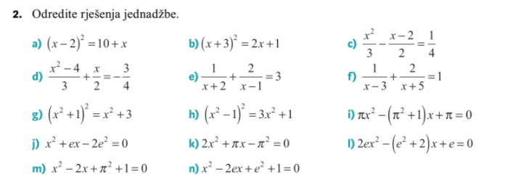
Na ploči riješiti b, c za domaću zadaću a, d

